Slide 1
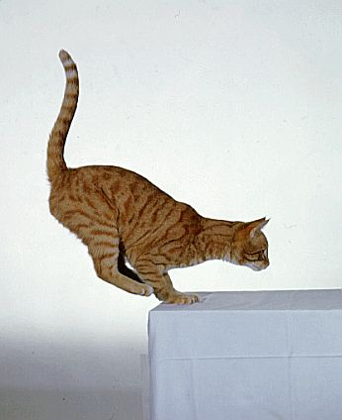
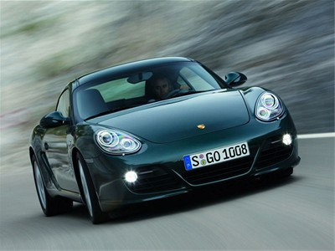
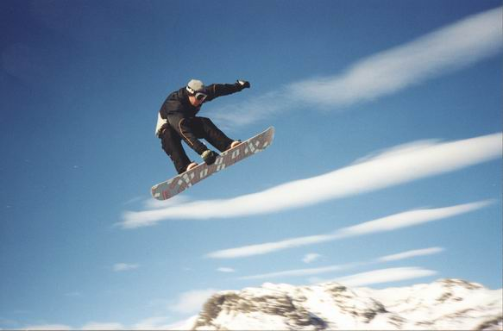
Rovnomerný a nerovnomerný pohyb

Slide 2
Ak teleso za rovnaké časy prejde vždy rovnaké dráhy, koná rovnomerný pohyb.
s
s
s
s
t
t
t
t
t – čas
s - dráha
Príklady: auto na určitom úseku pohybu,
eskalátor, vrták, lopatky
ventilátora, ...

Slide 3

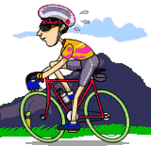

Príklady rovnomerného pohybu:
Pohyby telies na určitých úsekoch.

Slide 4

Ak teleso za rovnaký čas prejde rôzne dráhy, hovoríme o nerovnomernom pohybe.
s₁
s₂
s₁
t
t
t
Príklady: pohyb auta od začiatku pohybu až po koniec pohybu,
pohyby ľudí, dopravných prostriedkov,...

Slide 5
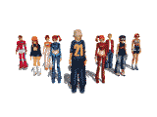

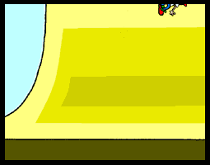

Príklady nerovnomerného pohybu:
Rozbiehanie bežca
Tanec
Pohyb na skateboarde
Brzdenie hokejistu

Slide 6
Nerovnomerný pohyb môže byť:
spomalený
Napríklad: spomaľovanie
alebo zastavovanie auta
zrýchlený
Napríklad: rozbiehanie
alebo zrýchľovanie auta

Slide 7
Spätná väzba

Slide 8
1. Teleso koná rovnomerný pohyb, ak:
A) prejde za rovnaký čas rôzne dráhy
B) prejde za rovnaký čas krátke dráhy
C) prejde za rovnaký čas rovnaké
dráhy

Slide 9
2. Teleso koná nerovnomerný pohyb, ak:
A) prejde za rovnaký čas rôzne dráhy
B) prejde za rovnaký čas krátke dráhy
C) prejde za rovnaký čas rovnaké
dráhy

Slide 10
3. Nerovnomerný pohyb môže byť:
A) zelený a žltý
B) zrýchlený a spomalený
C) malý a veľký

Slide 11
4. Vyberte správne tvrdenie:
A) Môj pohyb cestou do školy je rovnomerný.
B) Auto koná vždy nerovnomerný pohyb.
C) Pohyb vlaku počas jednej jazdy je nerovnomerný.

Slide 12
Dovidenia nabudúce!

